Slide 1
«Мир Дома» —презентация для инвестора.
Маркетплейс интерьерных товаров для дизайна и декора жилых помещений и ландшафта в ценовых сегментах middle, high, luxury.
mirrdoma.ru

Slide 2
ЗАЧЕМ И ЧТО ДЕЛАЕМ?
Краткое описание проекта, ценностное предложение
НАЧАЛО ПРОЕКТА
декабрь 2017
Мир Дома – единая площадка с товарами для интерьерного и ландшафтного дизайна/декора для конечных покупателей и профессиональных дизайнеров
Мир Дома – это сервис, объединяющий поставщиков товаров для обустройства домашнего интерьера и придомовой территории, позволяющий выбирать как среди товаров серийного производства, с возможностью их кастомизации, так и размещать индивидуальные заказы, а также создавать дизайны на основе фото товаров и помещений в удобном онлайн конструкторе, либо заказать профессиональный дизайн-проект.
Основные проблемы клиентов и партнеров, которые решает Мир Дома – возможность сравнения и выбора товаров от разных производителей на одной площадке с визуализацией интерьера перед покупкой, широкий выбор решений для студий профессионального дизайна, удобный сервис логистики и доставки для поставщиков.
Цель проекта через 12 месяцев:
Зарекомендовать себя в данной нише рынка и выйти на ежемесячную выручку от 4 000 000 руб.
Цель проекта через 3 года:
стать площадкой №1 в данной нише и выйти на ежемесячную выручку от 25 000 000 руб.

Slide 3
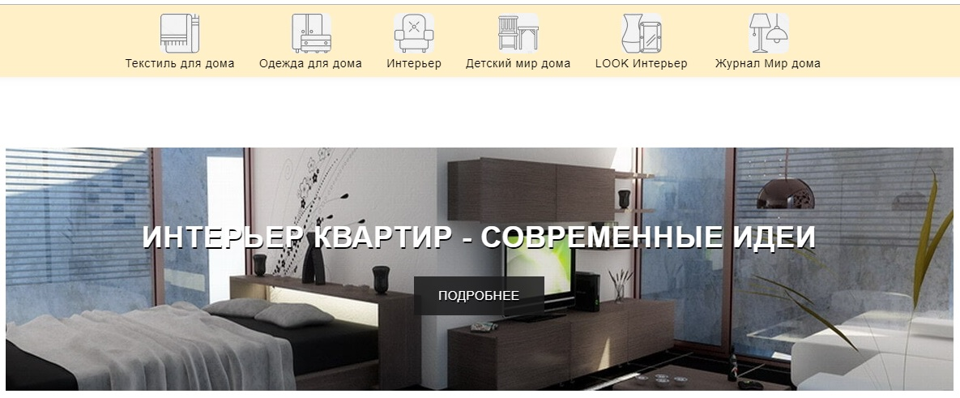
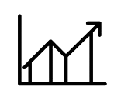
СТАДИЯ ПРОДУКТА
что есть, количество пользователей, какие месячные обороты?
Юр. лицо готовится к регистрации (ООО)
(два основателя с равными долями)
Домен интернет-магазина товаров для дома (проработал год).
Есть собственная действующая транспортно-логистическая компания.
Собрана база партнеров и поставщиков.
Разработаны внутренние технологии проекта, дающие устойчивые конкурентные преимущества.
Построена бизнес-модель проекта.
Разработан и согласован с исполнителем функционал маркетплейса.
Скриншот Вашего сайта
В монетизации предусмотрена продажа товаров и дополнительных услуг
Перед запуском сайта маркетплейса планируется активная PR-компания
Упоминания в СМИ
Посещение сайта 1 730 уникальных пользователей в месяц

Slide 4
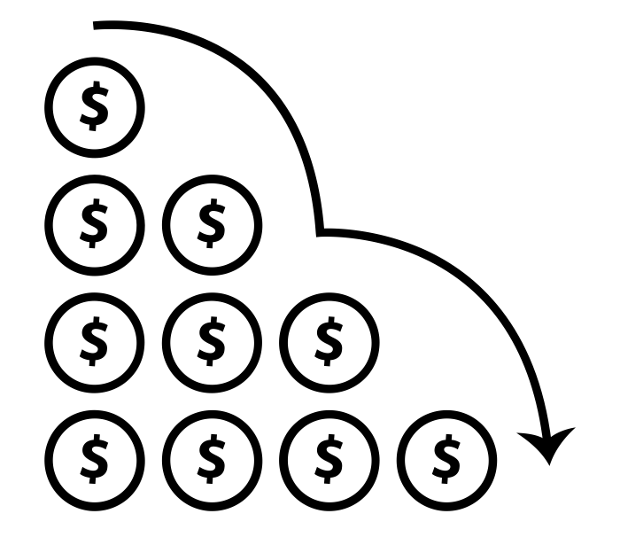
ОСОБЕННОСТИ СТАРТАПА
Наши преимущества
Объединение на одной площадке производителей интерьерных товаров
Можно заказать то, чего нет нигде (кастомизация, индивидуальные заказы, эксклюзивные товары)
Можно создать или заказать дизайн-проект с выбранными товарами
Можно посмотреть образцы готовых товаров до покупки
Удобный многофункциональный логистический сервис
Гарантия получения товара, безопасности платежей, привлекательная система лояльности и другие плюсы

Slide 5
КТО НАШИ КЛИЕНТЫ И МОДЕЛИ МОНЕТИЗАЦИИ
как будем зарабатывать на наших клиентах?
Продажа товаров с комиссией 10%
B2C
Женщины и мужчины от 26 лет, среднего и высокого уровня доходов, проживающие или имеющие жилую недвижимость на территории РФ.
Продажа дополнительных услуг по тарифам:
фулфилмент | 8,0%
организация доставки | 2,0%
организация доставки | 3,0%
тариф абонентская плата до 250 позиций | р. 12 500,00
тариф абонентская плата от 250 до 1000 позиций | р. 35 000,00
услуга быстрого дизайна (за комнату) | р. 5 000,00
передача заказа на дизайн | 10,0%
медийная реклама на сайте | р. 20 000,00
B2B
Дизайнеры и студии дизайна интерьера/ландшафта

Slide 6
ГДЕ РЫНОК? КТО КОНКУРЕНТЫ?
Рынок B2C и частично В2В.
Прямого конкурента нет
(TAM) Объем целевого рынка в РФ
Но есть близкие по теме:
Beru.ru
Avito.ru
BoomPlanner (сервис-агрегатор)
(SAM) Доля целевого сегмента РФ
Более 300 000 предложений на сайте
Более 1 500 поставщиков на сайте
387 млрд руб. в год
77 млрд. руб. в год
(SOM) Доля компании Мир Дома на 2020 г.
774 млн. руб. в год

Slide 7
ПЛАН ДЕЙСТВИЙ
На 2019 - 2020 года включительно
Создание сайта маркетплейса;
Создание начального пула поставщиков для запуска маркетплейса;
Вход в рынок и привлечение внимания к проекту через PR и рекламную компании;
Запуск услуги «быстрого дизайна»;
Охват целевого рынка Москвы и МО;
Создание сети партнеров из студий дизайна;
Расширение географии целевого рынка на регионы РФ;
Увеличение количества поставщиков и расширение ассортимента;
Повышение количества повторных покупок в 2-3 раза за счет программы лояльности;
Повышение среднего чека за счет допродаж сопутствующих товаров на 20-150%;
Выйти на уровень прибыли от 7 000 000 рублей в месяц;
Возврат инвестиционных вложений инвестору и выплата дивидендов с доходностью вложений от 50% годовых.

Slide 8
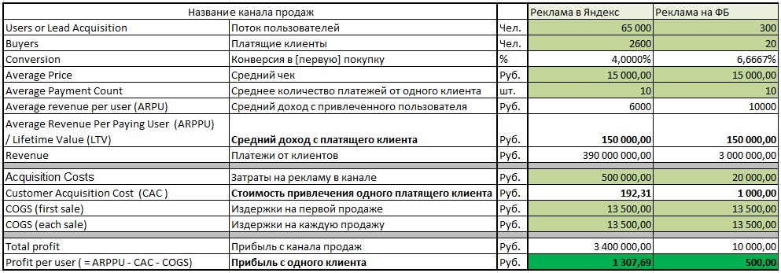
КАКИЕ КАНАЛЫ ПРОДАЖ и ЮНИТ-ЭКОНОМИКА В НИХ

Slide 9
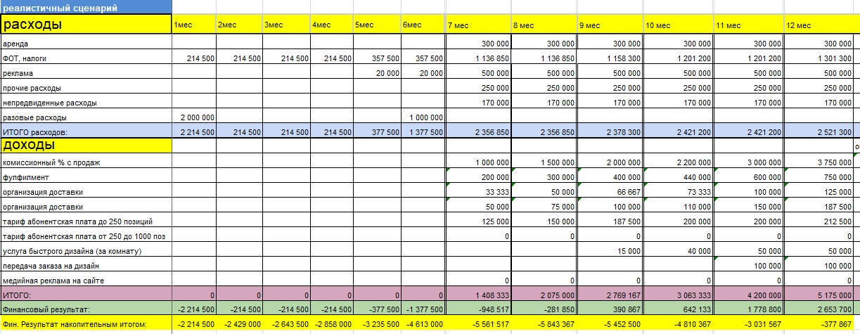
СКОЛЬКО?
Будущие денежные потоки проекта
Предложение инвестору: 7 000 000 рублей за 30% от прибыли на 2 года с доходностью инвестиций от 50% годовых.

Slide 10
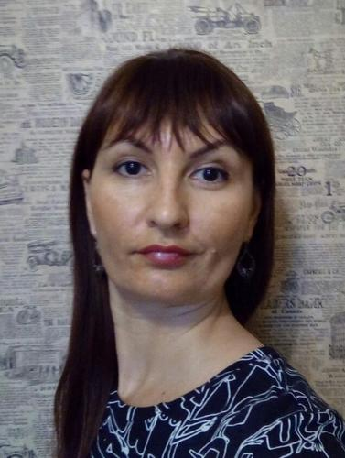
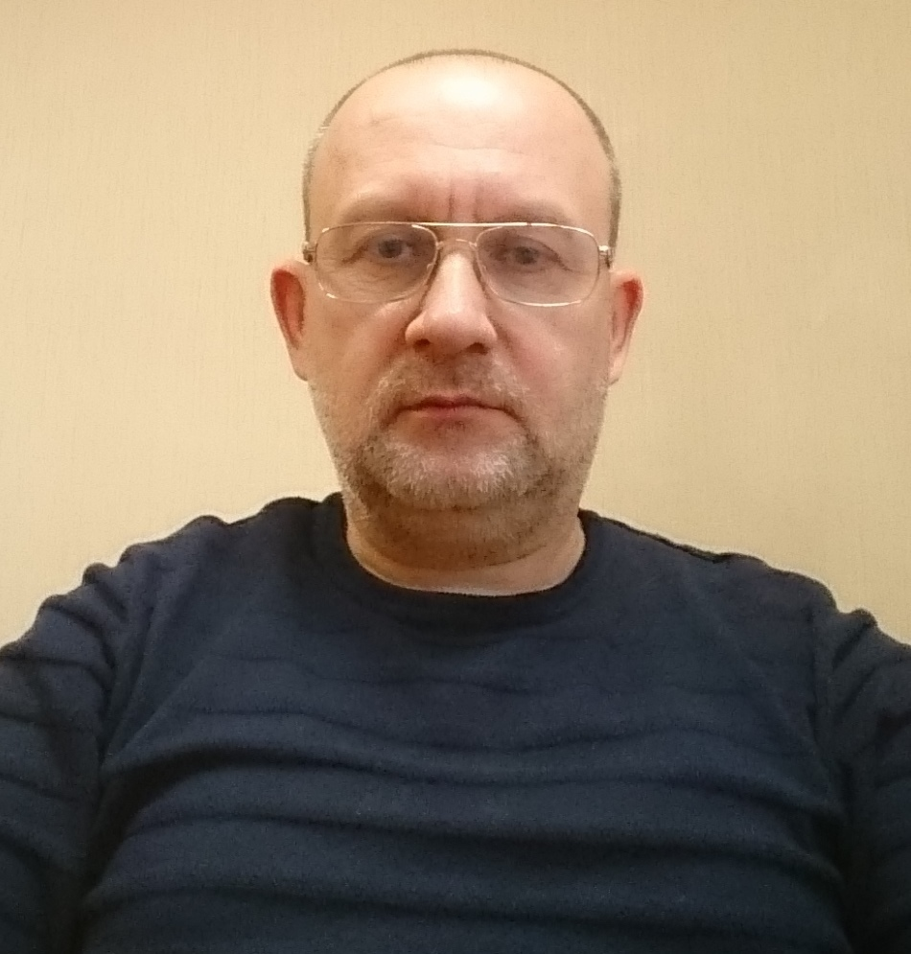
КТО РАБОТАЕТ НАД ПРОЕКТОМ, В КАКОМ ГОРОДЕ И КАКИЕ КОНТАКТЫ ДЛЯ СВЯЗИ?
Селиванова Елена
Овчинников Дмитрий
Основатель и соучредитель проекта. Опыт в развитии бизнеса, продажах и маркетинге более 15 лет.
Соучредитель проекта. Опыт в развитии бизнеса, построении систем товарно-транспортной логистики более 15 лет.
г. Москва
helen_sv75@mail.ru
+7 (968) 396 05 64

